Slide 1
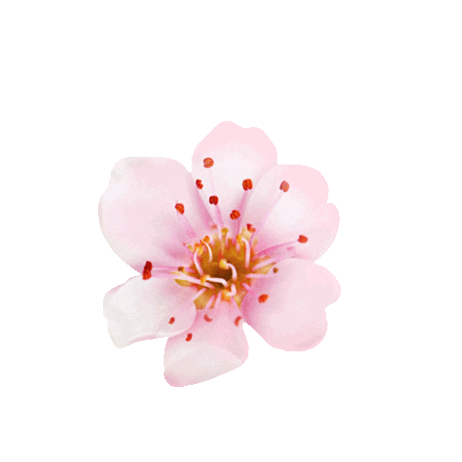




Thứ … ngày … tháng … năm 2023

Slide 2

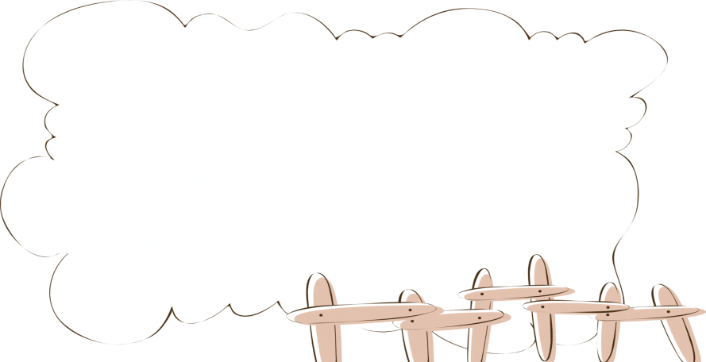

Nghe – viết

Slide 3




Nghe – viết
(Trích)
Em yêu đồ đạc trong nhà
Cùng em trò chuyện như là bạn thân.
Cái bàn kể chuyện rừng xanh
Quạt nan mang đến gió lành trời xa.
Đồng hồ giọng nói thiết tha
Nhắc em ngày tháng thường là trôi mau.
Ngọn đèn sáng giữa trời khuya
Như ngôi sao nhỏ gọi về niềm vui.
(Phan Thị Thanh Nhàn)

Slide 4

Đồ đạc trong nhà
(Tǟíε)
Em ΐêu đồ đạc ǇrΪg ηà
Cùng em Ǉrò εuΐİn ηư là bạn κân.
Cái bàn ΓϜ εuΐİn ǟừng xaζ
Quạt wan jang ΑĞn gió làζ ǇrƟ xa.
ĐŬg hồ giŧg wĀ κΗĞt κa
Nǖắc em wgày κáng κưŊg là Ǉrċ jau.
Ngŧ Α˝n sáng giữa ǇrƟ δuya
Nǖư wgċ sao ηỏ gĊ ωϙ wΗϛm νίi.
(Phan Thị Thaζ Nǖàn)

Slide 5
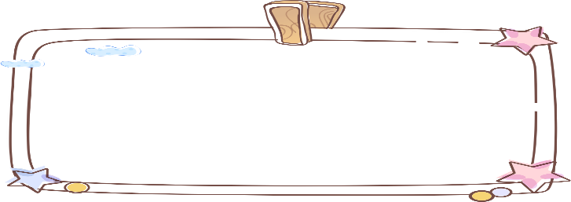



Đọc thầm đoạn văn và thực hiện các yêu cầu
1. Gạch chân dưới tiếng/từ khó đọc, dễ viết sai.
3. Em cần lưu ý điều gì khi trình bày bài viết.

Slide 6





Cùng luyện từ khó
trò chuyện
trò chuyện

Slide 7
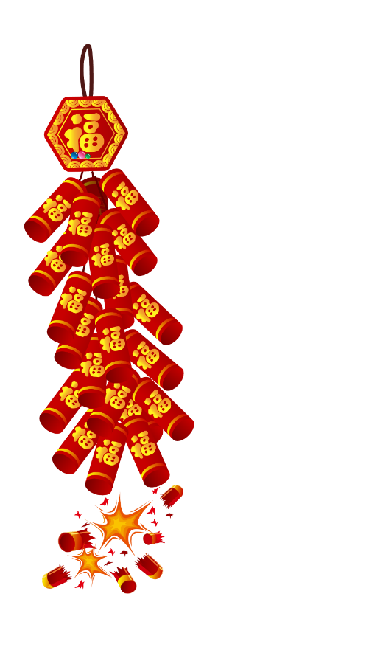
Cùng luyện từ khó
khuya
trò chuyện
khuya

Slide 8


Lưu ý khi trình bày
Lùi vào 3 ô ly
Em ΐêu đồ đạc ǇrΪg ηà
Lùi vào 2 ô ly
Cùng em Ǉrò εuΐİn ηư là bạn κân.

Slide 9


Tiêu chí đánh giá
1. Sai không quá 5 lỗi
2. Chữ viết rõ ràng, sạch đẹp
3. Trình bày đúng hình thức

Slide 10








Em hãy tự đánh giá phần viết của mình và của bạn

Slide 11

2. Làm bài tập a hoặc b

Slide 12

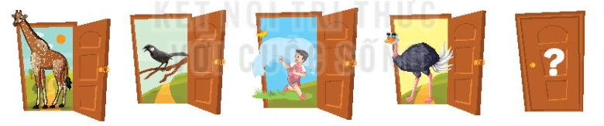




a. Tìm từ ngữ chỉ sự vật, hoạt động có tiếng chứa iêu hoặc ươu.
Nhóm đôi
Hươu cao cổ
Chim khướu
thả diều
đà điểu

Slide 13




Các em hãy tìm thêm các từ chỉ sự vật, hoạt động có tiếng chứa iêu hoặc ươu.

Slide 14

cây liễu
cái miếu
nồi niêu
Ốc bươu

Slide 15

b. Chọn en hoặc eng thay cho bông hoa.
hoa loa kèn bác thợ rèn giấy khen tiếng kèn kêu reng reng
hứa hẹn nguyên vẹn dế mèn chen chúc ven sông

Slide 16


Về nhà:
Kể lại câu chuyện “Sự tích nhà sàn” hoặc đọc lại bài thơ Ngưỡng cửa cho người thân cùng nghe.

Slide 17





